Slide 2
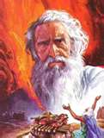
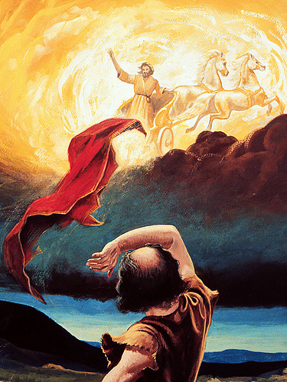
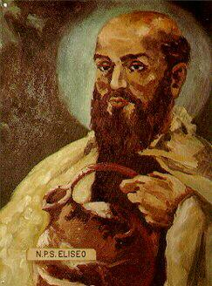
y de
Eliseo
2 REYES
2:12 – 13:20a
La
obra de
Elías
I REYES 17:1 –
2 REYES 2:11

Slide 3
Patriarcas
Religión familiar
Moisés
Religión nacional
Cristo
Religión universal
Adán
Moisés
Heb. 9:15-17
Cristo
el mar
La Ley dada en el Sinaí
Nuevo Pacto
el Evangélio de Cristo
el Reino de Cristo
-o-
la iglesia
Salvación realizada y
predicada a todo
el mundo
Gén. 7-10
M
a
l
i
g
n
i
d
a
d
L
A
L
E
y
C
r
i
s
t
o
N
a
c
i
ó
Caín
y
Abél
Abrám
Isaac
Jacob
José
Reino de Israel
C
a
u
t
i
v
e
r
I
o
Israel
en
Egypt
4
0
0
y
e
a
r
s
Edén
Noé
Moisés
nació
en el
desierto
40 años
los jueces
Reino
Unido
Reino
Dividido
Ministerio de
Cristo
Gén. 3
Exodo
Números
Levítico
Josué
Jueces
Mateo
Marcos
Lucas
Juan
Gén. 12-49
Saúl
David
Salomón
los profetas
Gén. 4-6
el
diluvio
Rojo
2500 años
1500 años
2000 años
Génesis 1- Exodo 20
Exodo 20 – Hechos 1
Hechos 2 - Apocalipsis
Dios habló a los padres - Gén. 12:1
La Ley vino por Moisés
Ayo (tutor) - Gál. 3:24
Cancelado – Col. 2:14
Tabernáculo y Templo
Pascua . . . . . . . Sábado
Gracia/Verdad…Cristo
Evangelio . . . Iglesia
Rom. 1:16 Hech. 2:47
Templo espiritual
la Cena . . . . . día del Señor
Altar familial
Sacrificios de animales

Slide 4
Elías se eleva sobre cada figura del Antiguo Pacto excepto a
Moisés, y Eliseo claramente permanece en la sombra de Elías.
* Él gastó los 10 primeros años atendiendo a Elías.
* Después de que Elías se marchó, Eliseo era conocido como
‘ Eliseo...que daba agua á manos á Elías '(2 Ki 3:11).
* El Pacto Nuevo reconoce a Elías como la figura
predominante. Él es mencionado por nombre 29 veces.
Eliseo es mencionado sólo una vez.
*Mientras Dios hizo de Eliseo el sucesor de Elías y lo autorizó a desempeñar aquel
papel, todavía él era muy diferente de Elías en algunas áreas espirituales
importantes y claramente desempeñó un papel subordinado.
Elías
I REYES 17:1 –
2 REYES 2:11

Slide 5
Puntos para Recordar
Sus diferencias eran apropiadas por los diferentes papeles que Dios les dio. La personalidad valiente de Elías y sus actos milagrosos dramáticos fueron necesarios para llamar de nuevo la nación a Dios del borde de la apostasía total.
Los milagros compasivos de Eliseo para el israelita común les
proporcionaron un recordatorio necesario de la fidelidad de Dios
cuando ellos eran fieles a él.

Slide 6
Puntos para Recordar
2. Cual vida era más exitosa: ¿la de Elías o la de Eliseo?
-- En todas partes de su vida, Eliseo vivía en la sombra de Elías.
-- ¿Él era menos exitoso, entonces? Eliseo pidió recibir una porción doble del
espíritu de Elías, y Dios lo concedió su petición.
-- Eliseo nunca tenía la fama pública que tenía Elías - pero su vida era exitosa
en los únicos ojos que realmente importan - los ojos de Dios.
Una lección que aprendemos de Elías y Eliseo es:
El éxito es realizar fielmente el papel que Dios nos da – no es como nos comparamos con otros o cuanta aprobación recibimos de otros.

Slide 7
Puntos para Recordar
3. La cuestión no es cuánto llevo a cabo comparado a
otros, sino como realizo el potencial que Dios
me dio para servirle.
Cada uno de nosotros está de pie ante Dios como
individuos llamados para complacerlo sólo a Él, ser
aprobado sólo por Él, y responsable sólo a Él.

Slide 8
Elías se eleva sobre cada figura del Antiguo Pacto excepto a Moisés, como se ve en . . .
Mateo 17:1-3
Jesús toma á Pedro, y á Jacobo, y á Juan su hermano, y los lleva aparte á un monte alto: Y se transfiguró delante de ellos; y resplandeció su rostro como el sol, y sus vestidos fueron blancos como la luz. Y he aquí les aparecieron Moisés y Elías, hablando con él.
Elías
I REYES 17:1 –
2 REYES 2:11
¿Cuál circunstancia trajo Israel a la aparición de aquel gran profeta?

Slide 9
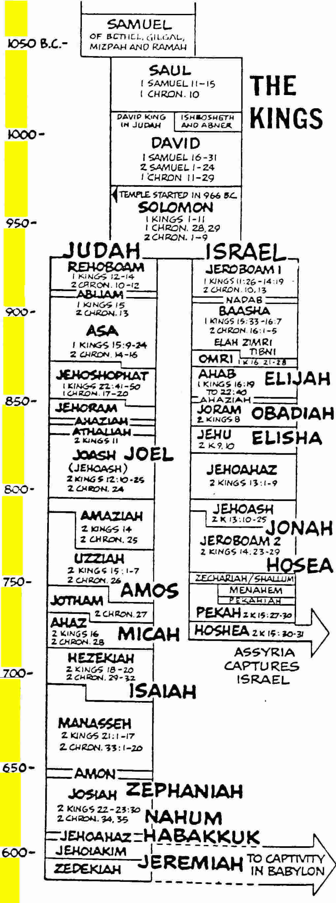
JEROBOAM (22 años): 1 Reyes 13
Beccerros de oro: Dan y Betel … sacerdotes no Levitas…fiesta del mes 7o él puso en el mes 8o (Tabernáculos)
Los Reyes
NADAB (2 años): 1 Reyes 15:26 - E hizo lo malo ante los ojos de Jehová, andando en el camino de su padre, y en sus pecados con que hizo pecar á Israel.
BAASA (24 años): 1 Reyes 15:34 - E hizo lo malo á los ojos de Jehová, y anduvo en el camino de Jeroboam, y en su pecado con que hizo pecar á Israel
Es el tiempo
para un
profeta
fuerte y severo.
ELA (2 años): 1 Reyes 16:6-14 – Mientras emborracharse en Tirza fue asesinado por Zimri.
ZIMRI (7 días): 1 Reyes 16:18-19 …murió, por los pecados que él había cometido, haciendo lo malo á los ojos de Jehová, y andando en los caminos de Jeroboam, y en su pecado que cometió, haciendo pecar á Israel..
OMRI (12 años): 1 Reyes 16:25-26 - Omri hizo lo malo á los ojos de Jehová, é hizo peor que todos los que habían sido antes de él: Pues anduvo en todos los caminos de Jeroboam…provocando a ira a Jehová Dios de Israel con sus ídolos..
ACAB (22 años): 1 Reyes 16:30 - Acab hijo de Omri hizo lo malo á los ojos de Jehová sobre todos los que fueron antes de él.

Slide 10
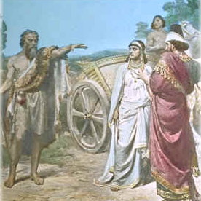
Elías entró en un tiempo crítico
en la historia de Israel:
Y comenzó á reinar Acab hijo de Omri sobre Israel el año treinta y ocho de Asa rey de Judá. Y reinó Acab hijo de Omri sobre Israel en Samaria veintidós años. Y Acab hijo de Omri hizo lo malo á los ojos de Jehová sobre todos los que fueron antes de él; Porque le fué ligera cosa andar en los pecados de Jeroboam hijo de Nabat, y tomó por mujer á Jezabel hija de Ethbaal rey de los Sidonios, y fué y sirvió á Baal, y lo adoró. E hizo altar á Baal, en el templo de Baal que él edificó en Samaria. Hizo también Acab un bosque; y añadió Acab haciendo provocar á ira á Jehová Dios de Israel, más que todos los reyes de Israel que antes de él habían sido. - 1 Reyes 16:29-33
bosque: un árbol o poste 'sagrado' o que estuvo cerca de sitios religiosos Canaanitas para honrar a la diosa-madre Ugaritica, Aserah

Slide 11
Elías entró en un tiempo crítico
en la historia de Israel:
Entonces Elías Tisbita, que era de los moradores de Galaad, dijo á Acab: Vive Jehová Dios de Israel, delante del cual estoy, que no habrá lluvia ni rocío en estos años, sino por mi palabra.17:1
¿De dónde vino esto?
¿Recuerdan las advertencias sobre las bendiciones y maldiciones futuras,
en Deut. 28-30?

Slide 12
Deut 27:11-14 - Y mandó Moisés al pueblo en aquel día, diciendo: estos estarán sobre el monte de Gerizim para bendecir al pueblo, cuando hubiereis pasado el Jordán: Simeón, y Leví, y Judá, é Issachâr, y José y Benjamín. Y estos estarán para pronunciar la maldición en el de Ebal: Rubén, Gad, y Aser, y Zabulón, Dan, y Nephtalí. Y hablarán los Levitas, y dirán á todo varón de Israel en alta voz:
Maldito el hombre que: …

Slide 13
- hiciere escultura ó imagen de fundición
- deshonrare á su padre ó á su madre
- redujere el término de su prójimo
- hiciere errar al ciego en el camino
- torciere el derecho del extranjero, del huérfano, y de la viuda
- se echare con la mujer de su padre
- tuviere parte con cualquiera bestia
- se echare con su hermana, hija de su padre, ó hija de su madre
- se echare con su suegra
- hiriere á su prójimo ocultamente
- recibiere don para herir de muerte al inocente
- no confirmare las palabras de esta ley para cumplirlas
Y dirá todo el pueblo:
"Amen!"

Slide 14
28:1-13 - Y será que, si oyeres diligente la voz de Jehová tu Dios, para guardar, para poner por obra todos sus mandamientos que yo te prescribo hoy, vendrán sobre ti todas estas bendiciones…
- bendito serás tú en la ciudad y en el campo
bendito el fruto de tu vientre (y de todos los bestias)
- bendito tu canastillo y tus sobras
- bendito serás en tu entrar, y en tu salir
pondrá Jehová á tus enemigos de rota batida delante de ti
bendiciones en tus graneros, y en todo aquello en que pusieres tu mano
confirmarte ha Jehová por pueblo suyo santo
todos los pueblos de la tierra te temerán
te hará Jehová sobreabundar en bienes
abrirte ha Jehová su buen depósito, el cielo, para dar lluvia
- prestarás á muchas gentes, y tú no tomarás emprestado
te pondrá Jehová por cabeza, y no por cola.
- estarás encima solamente, y no estarás debajo

Slide 15
28:15 - Y será, si no oyeres la voz de Jehová tu Dios, para cuidar de poner por obra todos sus mandamientos y sus estatutos, que yo te intimo hoy, que vendrán sobre ti todas estas maldiciones…
- en la ciudad y en el campo
- en tu canasta y tu artesa de amasar
en el fruto de tu vientre (y de todos los bestias)
el fruto de tu tierra, la cria de tus vacas, los rebaños de tus ovejas
- en tu entrar y en tu salir
Jehová enviará maldición, quebranto, y asombro en todo cuanto pusieres mano
Jehová traerá mortandad, tísis, fiebre, inflamación, ardor, sequía, calamidad
repentina, añublo hasta que perezcas
Los cielos serán de bronce, y la tierra de hierro
Dará Jehová por lluvia a tu tierra polvo y ceniza
Jehová te entregará derrotado delante de tus enemigos
Jehová te herirá con locura, ceguera y turbación de espíritu
- fallará en todo que hace

Slide 16
28:15 - Y será, si no oyeres la voz de Jehová tu Dios, para cuidar de poner por obra todos sus mandamientos y sus estatutos, que yo te intimo hoy, que vendrán sobre ti todas estas maldiciones…
- en la ciudad y en el campo
- en tu canasta y tu artesa de amasar
en el fruto de tu vientre (y de todos los bestias)
el fruto de tu tierra, la cria de tus vacas, los rebaños de tus ovejas
- en tu entrar y en tu salir
Jehová enviará maldición, quebranto, y asombro en todo cuanto pusieres mano
Jehová traerá mortandad, tísis, fiebre, inflamación, ardor, sequía, calamidad
repentina, añublo hasta que perezcas
Los cielos serán de bronce, y la tierra de hierro
Dará Jehová por lluvia a tu tierra polvo y ceniza
Jehová te entregará derrotado delante de tus enemigos
Jehová te herirá con locura, ceguera y turbación de espíritu
- fallará en todo que hace

Slide 17
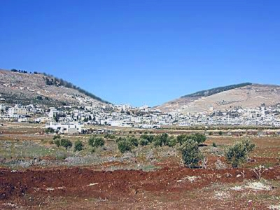
Deut 28:2 - vendrán sobre ti todas estas bendiciones cuando oyeres …
Deut 28:15 - Y será, si no oyeres … que vendrán sobre ti todas estas maldiciones …
Gerizim
Bendiciones
Ebal
Maldicioness
*Mandado
Deut. 27
*Ampliado
Deut. 28-30
*Obedecido
Josué 8:30-35
Simeón, Leví, Judá, Issachar, José, Benjamín
Rubén, Gad, Aser, Zabulón, Dan, Nephtalí

Slide 18
Entonces Josué edificó un altar á Jehová Dios de Israel en el monte de Ebal, Como Moisés, siervo de Jehová, lo había mandado á los hijos de Israel, como está escrito en el libro de la ley de Moisés, un altar de piedras enteras sobre las cuales nadie alzó hierro: y ofrecieron sobre él holocaustos á Jehová, y sacrificaron víctimas pacíficas. También escribió allí en piedras la repetición de la ley de Moisés, la cual él había escrito delante de los hijos de Israel. Y todo Israel, y sus ancianos, oficiales, y jueces, estaban de la una y de la otra parte junto al arca, delante de los sacerdotes Levitas que llevan el arca del pacto de Jehová; así extranjeros como naturales, la mitad de ellos estaba hacia el monte de Gerizim, y la otra mitad hacia el monte de Ebal; de la manera que Moisés, siervo de Jehová, lo había mandado antes, para que bendijesen primeramente al pueblo de Israel. Después de esto, leyó todas las palabras de la ley, las bendiciones y las maldiciones, conforme á todo lo que está escrito en el libro de la ley. No hubo palabra alguna de todas las cosas que mandó Moisés, que Josué no hiciese leer delante de toda la congregación de Israel, mujeres y niños, y extranjeros que andaban entre ellos.

Slide 19
Deut 28:2 - vendrán sobre ti todas estas bendiciones cuando oyeres …
Deut 28:15 - Y será, si no oyeres … que vendrán sobre ti todas estas maldiciones …
Gerizim
Bendiciones
Ebal
Maldicioness
*Mandado
Deut. 27
*Ampliado
Deut. 28-30
*Obedecido
Josué 8:30-35
Deut 11:16-17 - Guardaos, pues, que vuestro corazón no se infatúe…y sirváis á dioses ajenos, y os inclinéis á ellos; Y así se encienda el furor de Jehová sobre vosotros, y cierre los cielos, y no haya lluvia, ni la tierra dé su fruto
Deut 28:24 - Dará Jehová por lluvia á tu tierra polvo y ceniza: de los cielos descenderán sobre ti hasta que perezcas

Slide 20
Elías entró en un tiempo crítico
en la historia de Israel:
Entonces Elías Thisbita, que era de los moradores de Galaad, dijo á Acab: Vive Jehová Dios de Israel, delante del cual estoy, que no habrá lluvia ni rocío en estos años, sino por mi palabra. 17:1
¿Por qué?
Santiago 5:16-18
la oración del justo, obrando eficazmente, puede mucho. Elías era hombre sujeto á semejantes pasiones que nosotros, y rogó con oración que no lloviese, y no llovió sobre la tierra en tres años y seis meses. Y otra vez oró, y el cielo dió lluvia, y la tierra produjo su fruto

Slide 21
Deut 28:2 - vendrán sobre ti todas estas bendiciones cuando oyeres …
Deut 28:15 - Y será, si no oyeres …que vendrán sobre ti todas estas maldiciones …
Gerizim
Bendiciones
Ebal
Maldicioness
Era un tiempo cuando los cimientos espirituales de Israel estaban siendo destruidos - un tiempo de apostasía espiritual y decaimiento moral.
Era el tiempo para tratar de llamar de nuevo a Israel a la fidelidad por enviar a algunas maldiciones predichas en Deut.

Slide 22
Elías se apareció en el contraste absoluto a la mala cultura idólatra de Israel
Su nombre es una combinación de 3 palabras hebreas que significan: mi Dios es Jehová
*un nombre único para alguien que vivía en un tiempo cuando la adoración a Baal era la religión oficial y fue aceptada por casi todos
Su nombre habló claramente sobre su carácter
Él era de un pueblo remoto, sencillo de Tisbe, al este del Jordán, cuya gente tenía fama de ser grosera y áspera.
Él era de carácter fuerte, resistente, e intrépido al encarar a los enemigos de Dios
Él estuvo solo. Quizás otros estuvieron de acuerdo con él, pero por lo general estaban al margen

Slide 23
Puntos para considerar:
Puede ser difícil enfrentar el pecado si usted es el único.
*Es más seguro, mas fácil, más cómodo, menos arriesgado
mezclarse en la cultura en la cual vivimos.
Dios busca a la gente especial en tiempos difíciles y a menudo los encuentra en sitios inesperados.
* Elías no fue encontrado en el templo, el palacio,
ni entre los líderes educados o influyentes.
*Él era un desconocido y rudo, pero él era dedicado a
Dios y listo para ser utilizado por Él
Dios usa métodos sorprendentes.
*La lógica dice, “a fin de impedir a un rey, utiliza un ejército.” En cambio, Dios usó a un hombre que no mostró ningún miedo ni vacilación para anunciar el plan de Dios a las cabezas hostiles del gobierno nacional.

Slide 24
Jehova Dios, que usted ha sustituido con Baal y otros dioses falsos, ¡está vivo y bien!
¡Yo estoy delante de Él y le represento a El!
De modo que usted sepa que este es verdadero, ¡no habrá lluvia ni rocío,
sino por mi palabra!

Slide 25
Entonce Elías Tisbita, que era de los moradores de Galaad, dijo á Acab: Vive Jehová Dios de Israel, delante del cual estoy, que no habrá lluvia ni rocío en estos años, sino por mi palabra. - 17:1
Y fue a él palabra de Jehová, diciendo: Apártate de aquí, y vuélvete al oriente, y escóndete en el arroyo de Querit, que está delante del Jordán; Y beberás del arroyo; y yo he mandado á los cuervos que te den allí de comer. - 17:2-4
Él fue, e hizo conforme a la palabra de Jehová; pues se fue y asentó junto al arroyo de Querit, que está antes del Jordán. Y los cuervos le traían pan y carne por la mañana, y pan y carne a la tarde; y bebía del arroyo. - 17:5-6
Elías entró en un tiempo crítico en la historia de Israel

Slide 26
y de
Eliseo
2 REYES
2:12 – 13:20a
La
obra de
Elías
I REYES 17:1 –
2 REYES 2:11

